Slide 1
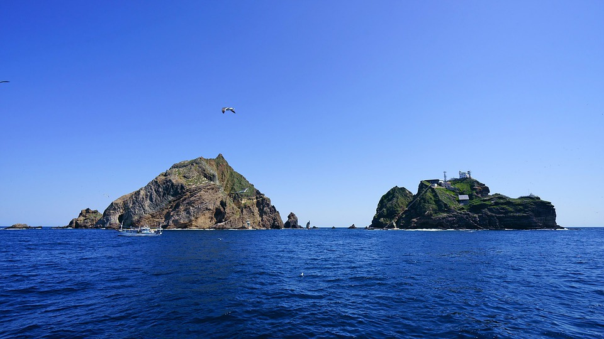
한반도에서 가장 오래된 화산 섬
독
도
獨
島
D
O
K
D
O
K
O
R
E
A
대한민국 정부 소유의 국유지로서
천연기념물 제336호로 지정되어 있는 섬

Slide 2
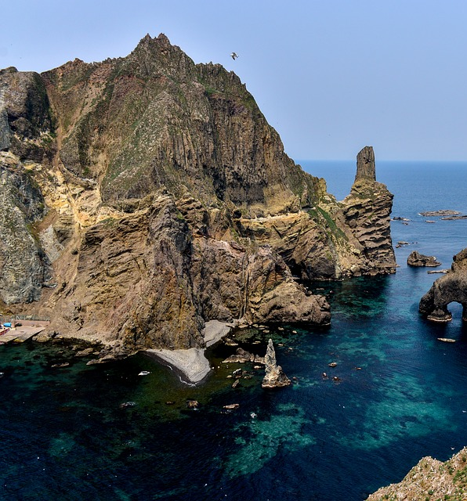
독
도
獨
島
1. 위치
2. 특징
3. 역사적 근거
3 -n. 세부적 자료

Slide 3
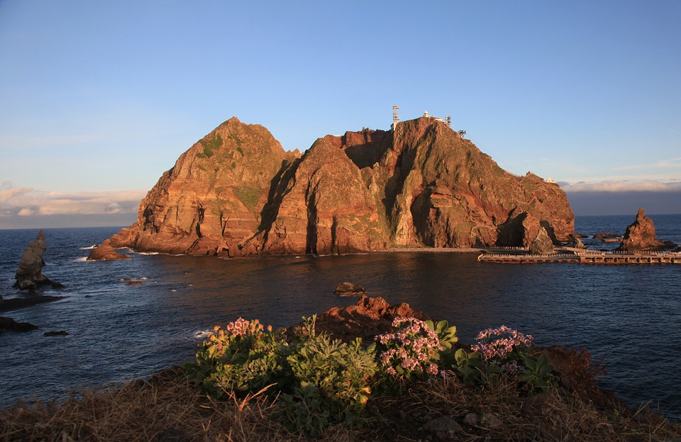
위치와 특징
경상북도 울릉군 울릉읍 독도리 산 1-37번지
메탄 하이드레이트
화산섬(화산성 해산)
獨
島

Slide 4
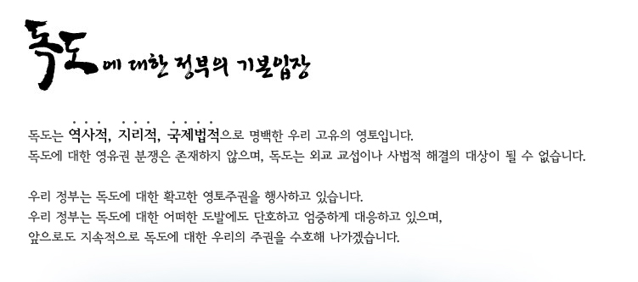
대한민국의 주장
대한민국의 기본입장
By 한국외교부

Slide 5
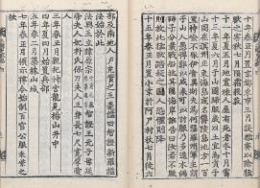
역사적 근거 - 삼국사기
독도의 최초 언급
신라 이찬 이사부
신라의 우산국복속

Slide 6
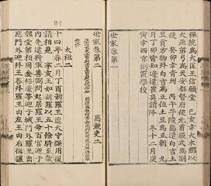
역사적 근거 - 고려사
1451 편찬
고려의 우산국 지배
안무사 파견

Slide 7
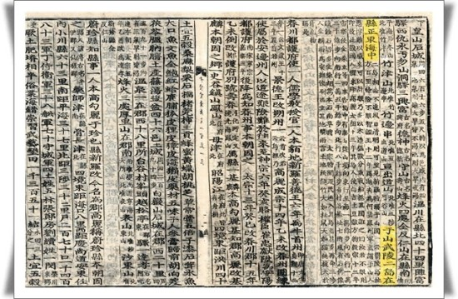
역사적 근거 – 세종실록 지리지
우산과 무릉
2. 울진현의 정동쪽 바다
3. 육안으로 식별 가능

Slide 8
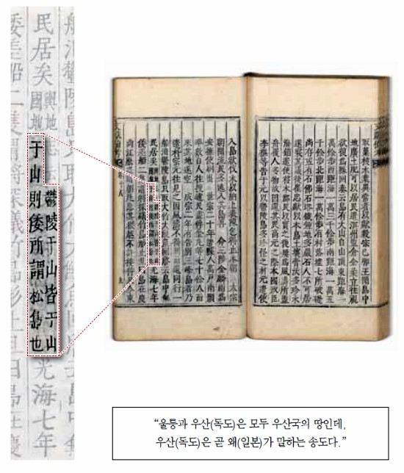
역사적 근거 –동국문헌비고 ‘여지고’
조선 영조 때의 지리분야 기록
“우산도 = 송도” 언급

Slide 9
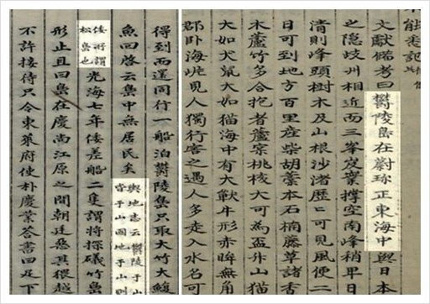
역사적 근거 – 만기요람
울진 정동쪽 바다 가운데.
“울릉과 우산 = 우산국의 땅” 언급
동국문헌비고’여지고’ 의 내용과 상이

Slide 10
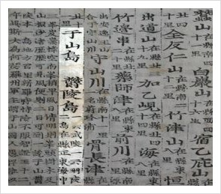
역사적 근거 – 신증동국여지승람
1531년 집필
우산도,울릉도 = 무릉 or 우릉

Slide 11
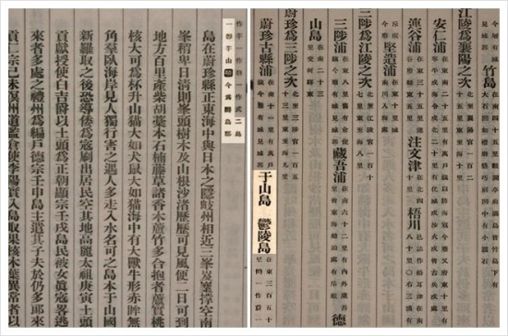
역사적 근거 – 증보문헌비고
우산도+울릉도 = 우산
현재의 울도군

Slide 12
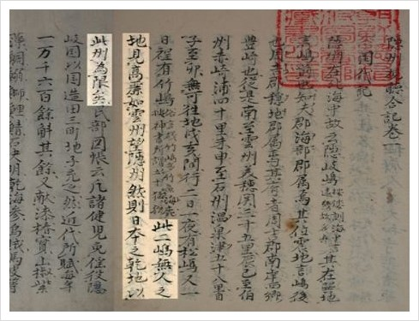
역사적 근거 – 은주시청합기
독도 관련 기술한 일본의 가장 오래된 문헌 중 하나
사이토 도요노부 저술
‘국대기’ 부분 해석 관련 논쟁 지속

Slide 13
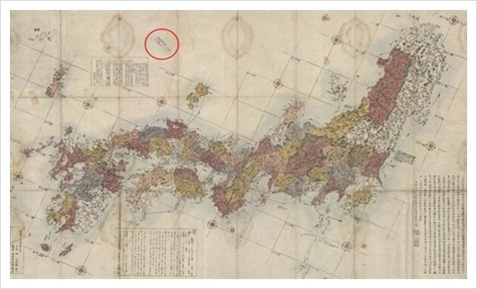
역사적 근거 – 대일본연해여지전도
에도시대 대표적 실측 관찬지도
독도표시 x = 일본의 자국영토 인식 x

Slide 14
대일본연해여지전도 <동영상>
https://blog.naver.com/wooyoo0102/220069787274

Slide 15
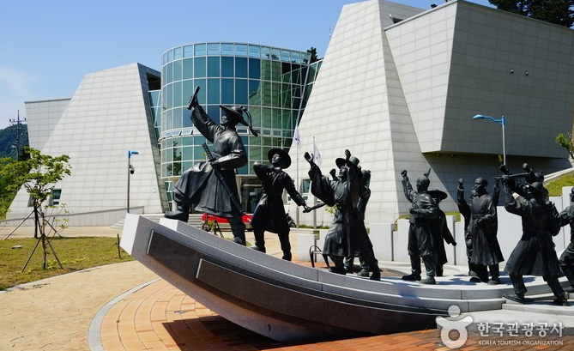
역사적 근거 – 안용복 이야기
조선 숙종 때 인물
두 차례의 도일
2-1. 안용복 피랍 사건
2-2. 안용복 도일 사건
3. 울릉도 쟁계
4. 죽도 도해 금지령

Slide 16
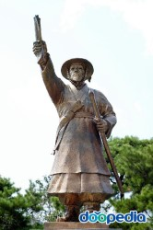
안용복 이야기 <동영상>
https://blog.naver.com/wooyoo0102/220078817740

Slide 17
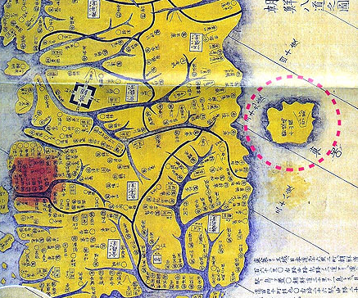
역사적 근거 – 조선팔도지도
하야시 시헤이
울릉도, 독도를 한 섬으로 채색
일본해 가 아닌 동해로 표시

Slide 18
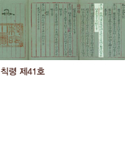
역사적 근거 – 칙령 제 41호
고종황제의 울릉도 개칭
독도 울도군 관할구역

Slide 19
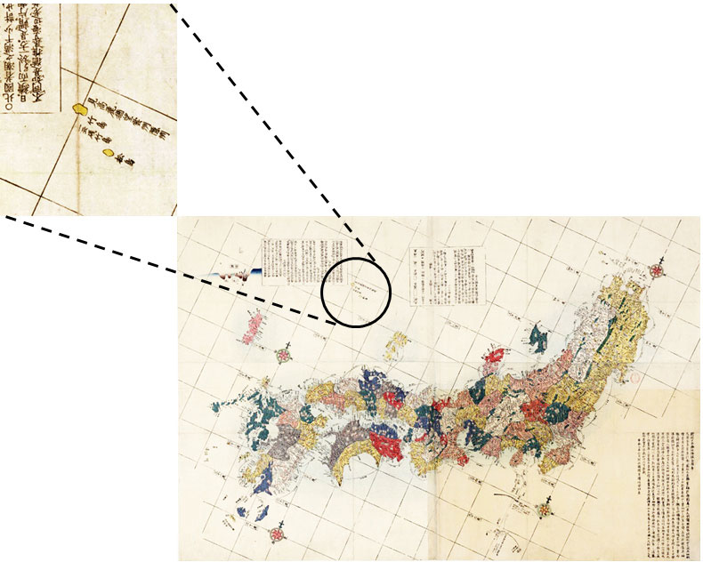
ㅇ
일본의 근거에 대한 반박
1. 개정일본여지로정전도
2. 개인 제작 사찬 지도에 불과
3. 주장의 타당성 부족

Slide 20
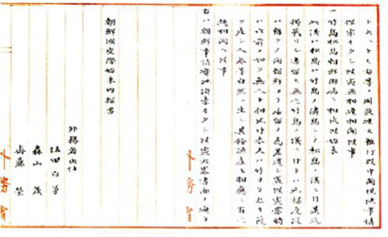
ㅇ
일본의 근거에 대한 반박
조선국교제시말내탐서
하다 사쿠보의 조선시찰
독도,울릉도를 조선영토로 인정

Slide 21
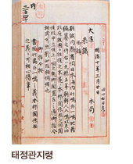
ㅇ
일본의 근거에 대한 반박 3
태정관 지령
1-1. 태정관 = 1877 일본 최고 행정기구
울릉도 쟁계의 결과
: 독도 일본 관계 없음 증명

Slide 22
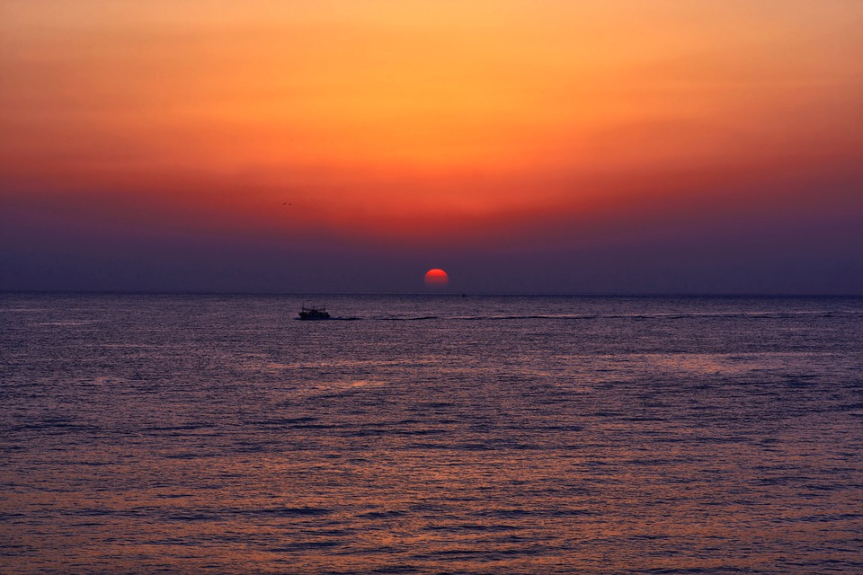
독
도
獨
島
우리가 지켜야 할
우리땅입니다.

Slide 23
참고 문헌
외교부 독도(https://dokdo.mofa.go.kr/kor/)
야후 재팬(https://www.yahoo.co.jp/)
네이버 지식백과(https://terms.naver.com/entry.nhn?docId=3534465&cid=43737&categoryId=58545)
네이버 블로그(https://blog.naver.com/t10b/221304077576)
https://blog.naver.com/wooyoo0102/220069787274
https://blog.naver.com/wooyoo0102/220078817740
일본외무성 (www.mofa.go.jp/mofaj )등

Slide 24
Q&A
<질의응답>
궁금한 점 질문해주세요!

Slide 25
감사합니다 ☺
무역학과 3학년
21610575 김민재

